Slide 1
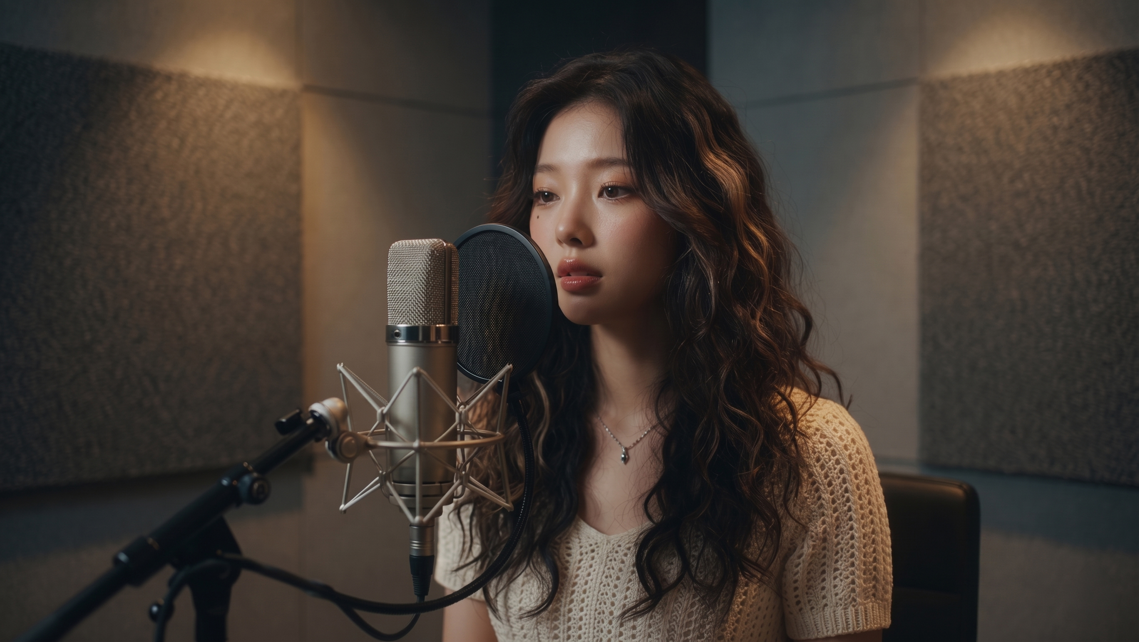
VIRTUAL SINGER-SONGWRITER
ChaeA
채아 / YOON CHAEA
한국과 미국 사이에서 자란 감정을,
서울의 작은 원룸에서 한국어 노래로
다시 배워가는 싱어송라이터.
LINE / Room Cover / Lyric Diary / Digital Camera
@chaea.line
01

Slide 2
CORE IDENTITY
ChaeA는 완성된 스타보다
먼저 발견된 목소리에 가깝다.
정체성의 중심은 화려한 세계관 설명이 아니라, 두 문화와 두 언어 사이에서 자기 감정을 찾아가는 과정이다.
경계
연결
방
한국과 미국, 영어와 한국어 사이에서 생긴 섬세한 거리감
커버곡, 사진, 일기, 팬 댓글이 하나의 LINE으로 이어짐
원룸이라는 작은 공간이 첫 무대이자 세계관의 출발점
@chaea.line
02

Slide 3
ORIGIN STORY
California에서 Seoul 원룸까지,
서사는 점점 더 가까운 목소리로 좁혀진다.
"원룸에서 발견한 목소리"
첫 팬덤 언어는 홍보 문구가 아니라 발견의 감각에서 시작한다.
01
02
03
04
Mother's piano
Between cultures
Seoul room
Discovered voice
피아노를 연주하던 어머니 곁에서 자연스럽게 음악을 배움
한국과 미국 두 문화 사이에서 감정과 정체성을 쌓아감
고등학교 졸업 후 한국으로 와 작은 원룸에서 데모를 만들기 시작
인스타그램 커버 영상이 조용히 퍼지며 첫 팬층이 생김
@chaea.line
03

Slide 4
WORLDVIEW
LINE은 장식이 아니라
ChaeA 콘텐츠를 움직이는 운영체계다.
사람과 사람 사이, 언어와 감정 사이, 한국과 미국 사이를 잇는 보이지 않는 선.
Korea
Past
Unsaid
Camera
U.S.
Now
Song
Audience
ChaeA는 그 선 위에서 노래한다.
어디에도 완전히 속하지 못했던 마음이 언젠가는 누군가에게 닿을 수 있다고 믿으면서.
@chaea.line
04

Slide 5
CHARACTER
감정은 말보다 먼저
노래, 일기, 사진으로 남는다.
Character rule
완벽하게 말하는 캐릭터보다,
한 단어를 오래 바라보는 캐릭터
INFJ 성향의 ChaeA는 마음을 바로 설명하기보다 기록하고, 고르고, 다시 부른다. 그 지연 시간이 캐릭터의 결이 된다.
Lyric Diary
Digital Camera
Room Cover
한국어 가사를 쓰며 잃어버린 감정을 다시 배운다.
말하기 어려운 순간을 사진으로 먼저 저장한다.
커버곡은 모방이 아니라 자기 마음을 번역하는 방식이다.
@chaea.line
05

Slide 6
MUSIC DIRECTION
작은 방의 숨소리가
후반부에 K-POP 감정선으로 커진다.
피아노, 부드러운 신스, 어쿠스틱 기타, 낮은 호흡의 보컬. ChaeA의 곡은 조용히 시작해 감정이 뒤늦게 열리는 구조가 어울린다.
indie pop
emotion
soft synth
rise
low breath
vocal
piano
remains
room tone
piano
Intro
Verse
Pre
Chorus
Outro
Lyric themes: 말하지 못한 고백 / 두 언어 사이의 표현 / 서울의 작은 방 / 누군가에게 닿는 편지
@chaea.line
06

Slide 7

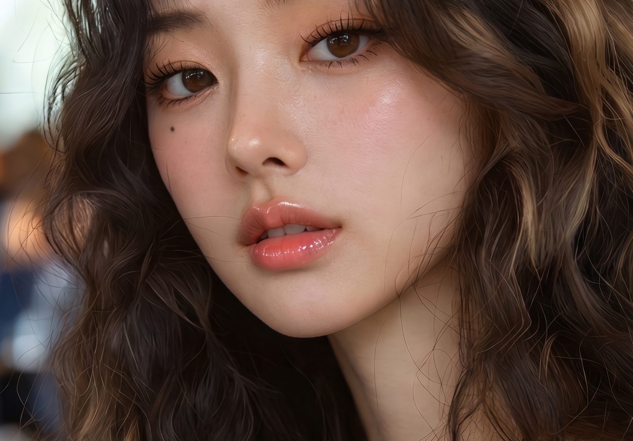
VISUAL IDENTITY
레퍼런스 이미지는 이미
ChaeA의 얼굴과 온도를 정하고 있다.
밝은 원룸, 웨이브 헤어, 피치톤 메이크업, 얇은 실버 목걸이. 이미지는 과하게 가상적이기보다 실제 싱어송라이터의 기록처럼 보여야 한다.
긴 웨이브 헤어
왼쪽 눈 아래 작은 점
아이보리 니트와 자연광
디지털카메라 감성
차분한 보컬리스트 인상
@chaea.line
07

Slide 8
SNS SYSTEM
SNS는 데뷔 공지보다
팬들이 먼저 발견한 방처럼 운영한다.
핵심 채널은 Instagram, TikTok, YouTube. 계정명 @chaea.line을 중심으로 커버, 일기, 단어, 사진, 데모를 하나의 LINE으로 엮는다.
Fan Line
Demo Note
Room Cover
From California
to Seoul
@chaea.line
Lyric Diary
Digital Camera
Word Collection
Posting voice: 짧고 고백적인 문장, 한국어 중심, 가끔 짧은 영어. 해시태그보다 사진과 소리의 여백.
@chaea.line
08

Slide 9
FIRST COVER
첫 커버는 노래보다 먼저
발견의 장면을 설계해야 한다.
후보곡: 아이유 - 밤편지. 얼굴을 전부 드러내기 전에 방, 노트, 키보드, 옆모습, 시선이 순서대로 열리며 팬들이 ChaeA를 발견하게 만든다.
01
02
03
04
05
스탠드 조명
손글씨 가사
작은 키보드
옆모습 보컬
카메라 시선
방의 온도부터 시작
한국어를 배워가는 마음
원룸 데모의 실재감
목소리와 얼굴의 연결
처음 팬에게 닿는 순간
Caption seed
한국어로 마음을 전하는 건 아직 어렵지만,
이 노래는 오래전부터 꼭 불러보고 싶었어요.
@chaea.line
09

Slide 10
NEXT BUILD
이제 정체성을
반복 가능한 제작 시스템으로 바꾼다.
Working principle
모든 산출물은
'원룸에서 발견한 목소리'라는
첫 인상을 잃지 않아야 한다.
소개덱 이후의 작업은 모두 같은 기준을 공유해야 한다. 얼굴, 말투, 음악, 공간, SNS가 따로 움직이지 않도록 ChaeA의 LINE 안에 묶는다.
01
Visual Bible
얼굴, 조명, 의상, 이미지 생성 기준
02
SNS 30 days
Room Cover / Diary / Word 콘텐츠 캘린더
03
Cover Storyboard
밤편지 커버 영상 컷 구성
04
Debut Single
첫 오리지널 곡 제목, 가사, 사운드 방향
05
Fan Line
팬덤명, 댓글 톤, 커뮤니티 언어
@chaea.line
10

